Slide 1
目次
１．移転価格の重要性
２．移転価格の実際
３．根拠法

Slide 2
１．移転価格の重要性
移転価格に伴う税務リスクの基本的な考え方
①未上場株式の売買等を行う際には、「適正価格」での取引が基本となります。
上場株式には相場があり、それに基づいて相対での価格が形成されていきますので、取引価格が税務上の問題となる
事は稀ですが、未上場株式の売買等を行う際には、一般的には「時価」がないため「税務上の時価」を基準に取引をする
必要があります。
もし「不当に高い」若しくは「不当に安い」との認定を受けた場合には、「売り手」「買い手」の双方に税務問題が生じます。
②第三者間の取引にも税務リスクはあります。
第三者間の取引は、双方が価格面で合意しなければ取引が成立しないという性質上、相対で価格形成がなされますの
で、株価が税務上の観点から「不当に高い」とか「不当に安い」といった疑義が入り込む余地は少ないと言われています。
ただし今１００％株式を保有する現オーナーが自社の役員等に「不当に低い」価格で全株を譲渡したケース等はどうで
しょか？
株の売却相手が自社の役員等の場合、なるべく低い価格で株式を譲りたいと思う気持ちも判らないでもないですが、こ
のようなケースでは、「買い手」サイドとしては、非常に少ない資金負担で大きな利益を得たという認定がなされ、「適正
な価格」との差額について「贈与税」（個人の場合）が課されることがあるなど、税務問題が発生します。
③同族関係者間の取引には特に注意が必要です。
同族株主（６親等以内の血族又は３親等以内の姻族）間での取引については、「相対取引」という理屈が通用しませんの
で、価格決定に際してはより一層注意が必要です。

Slide 3
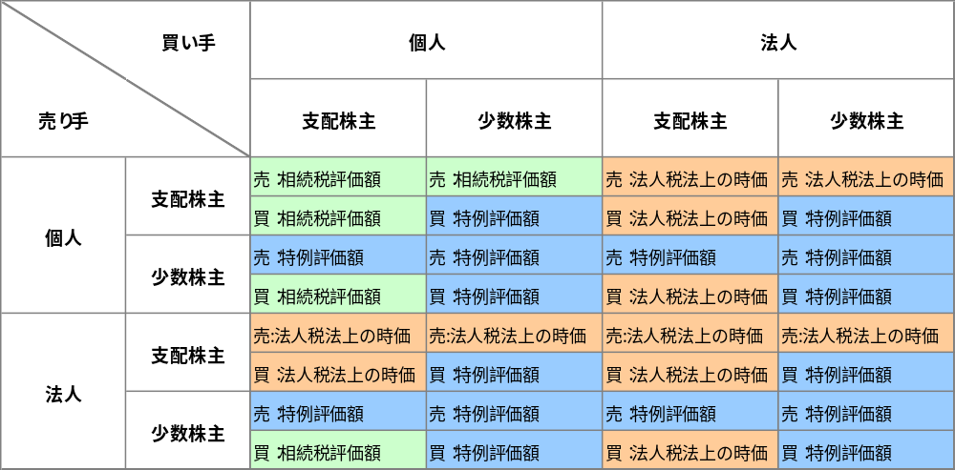
２．移転価格の実際①
売買当事者別の１６パターン
２
４
１
３
６
８
５
７
１
８
～
取引価額によっては税務問題の生じる可能性のある取引（次頁に詳細解説）

Slide 4
２．移転価格の実際②
税務問題の生じる可能性のある取引
＜問題が起きる可能性のある取引＞
①買い手に「みなし贈与（注１）」の認定課税リスクがあります。
②１／２未満の価額で取引した場合、売り手の譲渡損計上はできません。
買い手は「みなし取得費（注２）」を承継します。
③低額取引（法人税法上の時価を下回る取引）は買い手に「受贈益（注３）」認定の懸念があります。
④１／２未満の価額で取引した場合、売り手に「みなし譲渡益（注４）」認定課税リスクがあります。
⑤低額取引は買い手に「一時所得」「給与所得」認定課税リスクがあります。
⑥低額取引は売り手に「交際費」「寄付金（注５）」認定課税リスクがあります。
⑦低額取引は買い手に「受贈益」認定課税リスクがあります。
⑧低額取引は売り手に「交際費」「寄付金」認定課税リスクがあります。
（注）
１．みなし贈与 ・・・ 実際に金銭の授受はなくても、「価値が移転した」として「価値」を受取った側へ贈与税が課税されることがあります。
２．みなし取得費 ・・・ 会計上は売買価格が簿価となりますが、税無常は売り手の取得価格を引き継ぎます。
３．受贈益 ・・・ 法人の損益計算書上は「特別利益」として計上されることがあります。
４．みなし譲渡益 ・・・ 低額取引が行われた場合、時価で譲渡があったものとして、売り手個人へ譲渡益課税が行われる可能性があるものです。
例えば、簿価10（時価100）の株を20で売却した場合、通常の譲渡益課税は（20-10）×20%＝4ですが、
みなし譲渡益を勘案し、実際には（100-10）×20%＝18が課税されることになります。
（理論的にはもらったお金以上に税金を支払わなければならない事も想定されるわけです）
５．寄付金 ・・・ 低額取引が行われた場合、実際に「寄付」をしたわけでなくとも、売り手法人において時価と譲渡価格の差額部分を「寄付
金」と認定、当期の損金の額から除かれることにより課税が生じる可能性があるという仕組みです。

Slide 5
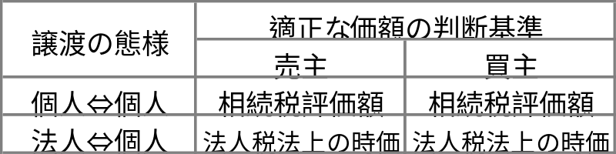
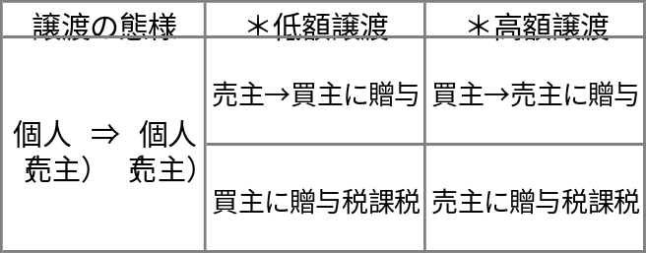
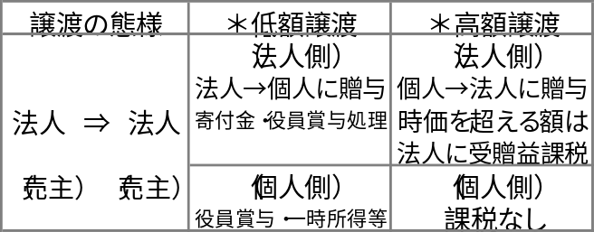
２．移転価格の実際③
支配株主同士での移転価格問題の整理
【オーナーによる株式取得】
株式取得手続き
取引価額の原則
①売主により発行会社に
譲渡承認請求
②取締役会等で
譲渡承認決議
⑤株主名簿変更
③請求者に対する承認通知
④当事者間で譲渡契約締結
＊利害の対立する第三者との取引の場合は、取引価額＝時価
と認められる場合もあります。
【譲渡株主の課税関係】
個人株主よりの取得が低額／高額譲渡とされた場合
法人株主よりの取得が低額／高額譲渡とされた場合
＊課税上弊害があると認められる場合
＊課税上弊害があると認められる場合

Slide 6
３．根拠法①
法人⇒法人、法人⇔個人の取引価格（法人税基本通達）
◇上場有価証券等以外の株式につき法第33条第2項《資産の評価換えによる評価損の損金算入》の規定を適用する場合
の当該株式の価額は次の区分に応じ、次による。◆
(1)売買実例のあるもの 当該事業年度終了の日前6ヶ月において売買の行われたもののうち適正と認められるものの価額
(2)公開途上にある株式で、当該株式の上場に際して株式の公募又は売出しが行われるもの 証券取引所の内規によって行われる
入札により決定される入札後の公募等の価格等を参酌して通常取引されると認められる価額
(3)売買実例のないものでその株式を発行する法人と事業の種類、規模、収益の状況等が類似する他の法人の株式の価額がある
もの 当該価額に比準して推定した価額
(4)(1)から(3)までに該当しないもの 当該事業年度終了の日又は同日に最も近い日におけるその株式の発行法人の事業年度終了
の時における１株当たりの純資産価額等を参酌して通常取引されると認められる価額
法人税法基本通達9-1-13 上場有価証券等以外の株式の価額
◇法人が、上場有価証券以外の株式（9-1-13の(1)及び(2)に該当するものを除く）について法第33条第2項《資産の評価換えによる評
価損の損金算入》の規定を適用する場合において、事業年度終了の時における当該株式の価額につき昭和39年4月25日付直資
56・直蕃(資)17「財産評価基本通達」の178から189-7まで《取引相場のない株式の評価》の例によって 算定した価額によっていると
きは、課税上弊害がない限り、次によることを条件としてこれを認める。◆
(1)当該株式の価額につき財産評価基本通達179の例により算定する場合において、当該法人が当該株式の発行法人にとって同通
達188の(2)に定める「中心的な同族株主」に該当するときは、当該発行法人は常に同通達178に定める「小会社」に該当するものと
してその例によること
(2)当該株式の発行法人が土地又は証券取引所に上場されている有価証券を有しているときは、財産評価基本通達185の本文に定
める「1株当たりの純資産価額」の計算に当り、これらの資産については当該事業年度終了の時における価額によること
(3)財産評価基本通達185の本文に定める「1株当たりの純資産価額」の計算に当り、同通達186-2により計算した評価差額に対する
法人税額等に相当する金額は控除しないこと
法人税法基本通達9-1-14 上場有価証券等以外の株式の価額の特例

Slide 7
３．根拠法②
個人⇔個人の取引価格（財産評価基本通達）
筆頭株主グループ（配偶者及び６親等内の血族、３親等内の姻族）の議決権割合
５０％超
（同族株主のいる会社）
５０％超
（同族株主）
納税義務者の
取得後の議決権割合
５％以上
原則的
評価方式
同族株主の中に
中心的な同族株主
がいるか
いない
納税義務者が
中心的な同族株主
に該当するか
する
納税義務者が
役員であるか
である
５０％未満
（同族株主
以外の株主）
５％未満
いる
特例的
評価方式
しない
でない
３０％以上５０％以下
（同族株主のいる会社）
３０％以上
（同族株主）
納税義務者の
取得後の議決権割合
５％以上
原則的
評価方式
同族株主の中に
中心的な同族株主
がいるか
いない
納税義務者が
中心的な同族株主
に該当するか
する
納税義務者が
役員であるか
である
３０％未満
（同族株主
以外の株主）
５％未満
いる
特例的
評価方式
しない
でない
３０％未満
（同族株主のいない会社）
１５％以上
（同族株主等）
納税義務者の
取得後の議決権割合
５％以上
原則的
評価方式
同族株主の中に
中心的な株主
がいるか
いない
納税義務者が
役員であるか
である
１５％未満
（同族株主
等外の株主）
５％未満
いる
特例的
評価方式
でない
同族株主 ： 議決権総数３０％以上の株主グループの株主、他に５０％超のグループがある場合には、５０％超グループの株主だけが同族株主となる
同族株主等 ： 議決権数総数１５％以上、３０％未満であるグループの株主
中心的な同族株主 ： 同族株主のいる会社で同族株主の１人とその配偶者・直系血族・兄弟姉妹・１親等の姻族が保有する議決権数の合計数が２５％以上である株主
中心的な株主 ： 同族株主のいない会社において、１５％の議決権を有する株主グループがいる場合、いずれかのグループの中で単独で１０％以上の株式を有する株主

